Slide 1

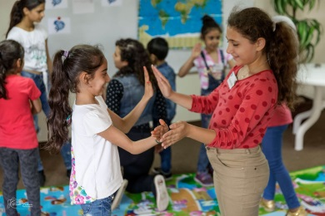
Willkommen / Welcome / ¡Bienvenidos! / ترحيب
Text 1:
Willkommenstext:
Was ist der STC
(engl)
Fotos vom STC
Button 1
Deutsch
Button 2
Englisch
Button 3
Spanisch
Button 4
Arabisch
A Willkommensebene (für alle)
Bilder von der Durchführung des STC (Beirut?)
Text 1: Siehe Excel
Buttons für die einzelnen Sprachen

Slide 2
Text 2:
Text zum Einloggen
Fotos vom STC
Button 5
Video
Doku-Fadi
Button 6
Login/Registrierung
Button 7 Manual
Button 8
Nutzungsbedingungen
B Loginbereich (für alle, nach Sprachen)
Manual: Als Beispiel die PDF Datei, damit man einen ersten Eindruck vom Storytelling Club und dem Material bekommt
Login: Hier kommen Sie zum Loginbereich mit den detaillierten Materialien und dem Online Buch in dem alle Resultate
gesammelt werden können
Nutzungsbedingungen:
Umgang Datenschutz! IZI erhält das Recht zur Nutzung/Veröffentlichung der erstellten Online-Bücher (aus der App)

Slide 3
Button 10.1.: Arbeitsblätter
10.1.1.
weitere Pfade siehe Excel-Datei
Button 9: Manual
Button 10.2.: Geschichten
Button 10: Einzelne Bausteine zur Durchführung des STC
Button 10.3.: Spiele
Button 10.4.: Vorlagen
Button 11: Online Bucherstellung
Button 11.: App
Button 10.5.: Anleitungsvideos
Button 12: Powerpoint Vorlage Buch
Button:
Fertige Bücher hochladen
Button 13: Beispiel-Bücher
C Welcomebereich (Login geschützter Bereich)
Spiele -> siehe Ordner
Online-Bucherstellung:
Hier kommen Sie zur Online-Bucherstellung des STCs.
Hinweis: Nutzung/Veröffentlichung der fertigen Bücher auf der Homepage

